Slide 1


Évaluation finale du programme
LEADER 2014-2020 du GAL Carcassonnais
"Renforcer les liens sur le Carcassonnais pour un développement équilibré du territoire"
Octobre 2021

Slide 2
La méthode
Analyse quantitative à partir des tableaux de suivi et des éléments de bilan.
Analyse des documents disponibles.
Conduite d’entretiens individuels.
Travail technique avec l’équipe LEADER.
Enquête par questionnaire auprès des membres du comité de programmation.
Enquête par questionnaire auprès des bénéficiaires.
Animation d’une réunion du comité technique le 20 mai 2021 à Carcassonne.
Animation d’une réunion du comité de programmation le 28 juin 2021 à Fontiers-Cabardès (13 participants).
Animation d’une rencontre avec les bénéficiaires le 29 juin 2021 à Arzens (21 participants).
Présentation et discussion des résultats devant le comité de programmation du 11 octobre 2021 et l’assemblée générale du Pays Carcassonnais le 12 octobre 2021.

Slide 3
La stratégie

Slide 4
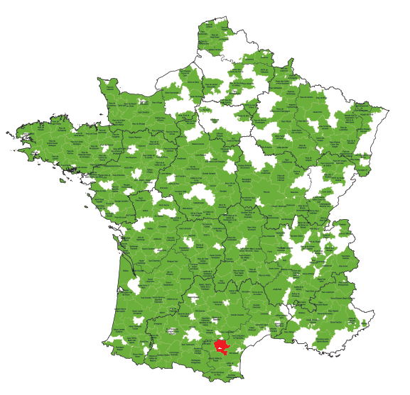
Un GAL dans la moyenne nationale
Le territoire du GAL si situe dans la moyenne des GAL français, tant au niveau de sa population que de sa superficie :
GAL du Carcassonnais

Slide 5
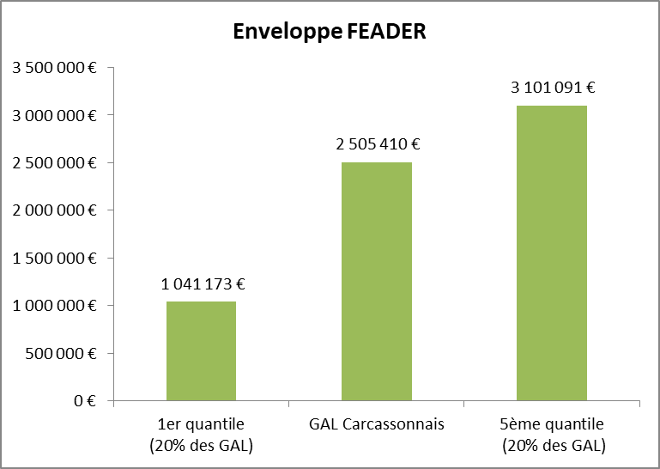
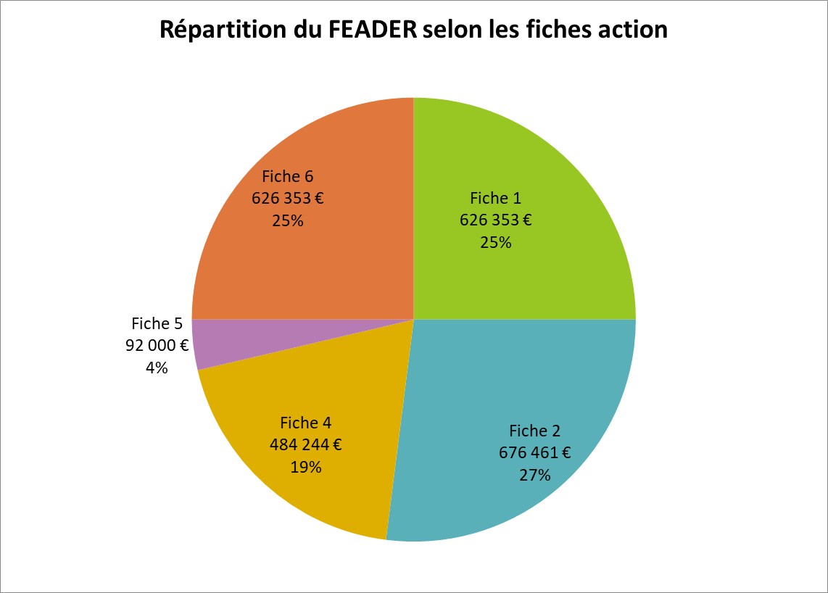
La maquette initiale
L’enveloppe initiale FEADER se montait à 1 849 400 €.
Demande de 842 729 € sur l’enveloppe réservataire en 2018 : 655 410 € obtenu.
➔ Soit un total de 2 505 410 € + 588 771 € de dotation complémentaire en 2021.
Cette enveloppe se situe dans le haut
de la moyenne des enveloppes
attribuées aux GAL français.

Slide 6
La programmation
Au 11 mars 2021 :
2 162 398 € de FEADER avait été programmé
et 2 461 712 € avec les dossiers en opportunité
➔ soit 98% de l’enveloppe initiale, pour 55 actions.
➔ Pour 1 euro de FEADER, ce sont 1,81 euros qui ont été investis sur le territoire.
➔ Une enveloppe moyenne de 44 758 €

Slide 7
Hors FA 5 (coopération) et FA6 (gestion)
1 786 372 € de FEADER programmé pour 46 opérations.
soit un investissement total sur le territoire de 3 603 064 €.
Un taux multiplicateur de 2,02.
Une enveloppe moyenne de 38 834 €.
La médiane se situe à 19 345 €.

Slide 8
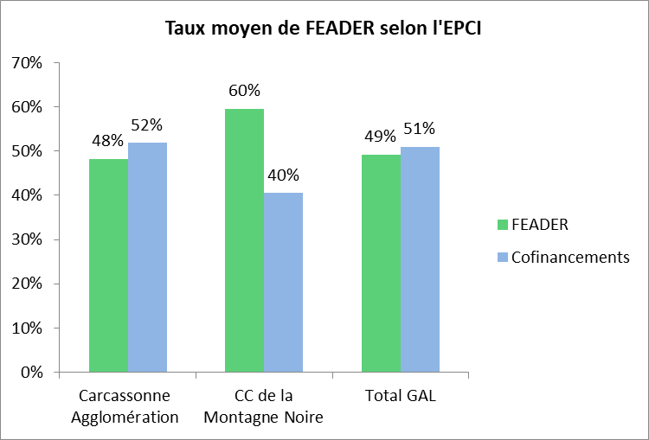
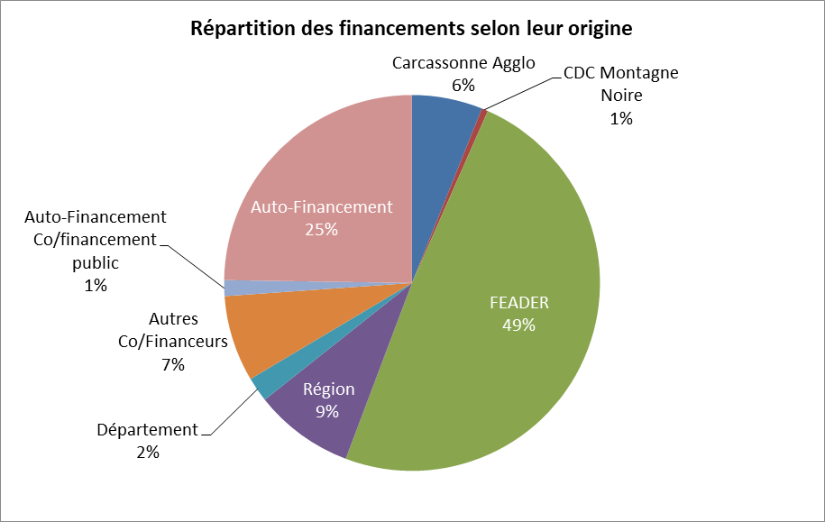
Les financements selon leur origine
le FEADER est intervenu en moyenne à hauteur de 49 % du budget global.
60% pour les actions de la Montagne Noire
48% pour celles de Carcassonne Agglo.
Mais, sauf exceptions concernant quelques gros projets, toutes les actions sont financées par LEADER à hauteur de 64%.
Un autofinancement à hauteur de 26%.
27% pour les actions développées sur le territoire de Carcassonne Agglo.
20% pour celles de la Montagne Noire.

Slide 9
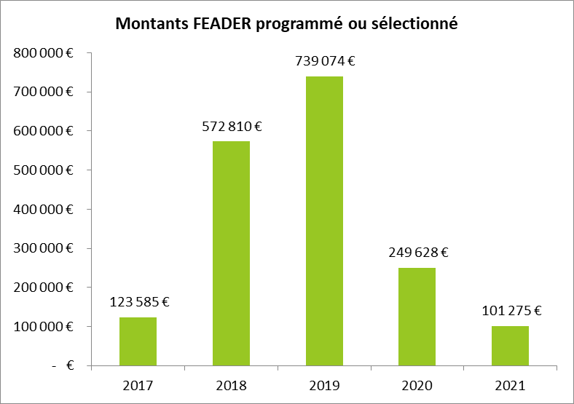
Un rythme de programmation soutenu
Dès 2018, 40% du FEADER était programmée, ce taux montant à 80% en 2019.
Au 11 mars 2021 98%.

Slide 10
Le Groupe d’Action Locale
La structure porteuse du GAL est l’association du Pays Carcassonnais. Seuls 17% des GAL français sont portés par une association, et 1/3 des GAL recouvrent des Pays, soit 113 GAL sur 339.
Le portage par le Pays présente plusieurs intérêts :
Il permet de définir et de mettre en œuvre un projet LEADER sur un territoire cohérent dont les composantes partagent des problématiques et des enjeux similaires.
Il transcende les échelons administratifs et politiques des intercommunalités.
Il permet un mode gestion plus souple.
Source : étude sur la mesure 19 LEADER des PDR 2014-2020, Réseau Rural, 2019.
C’est grâce à son fonctionnement sous la forme associative et indépendante que l’on peut fonctionner comme ça.

Slide 11
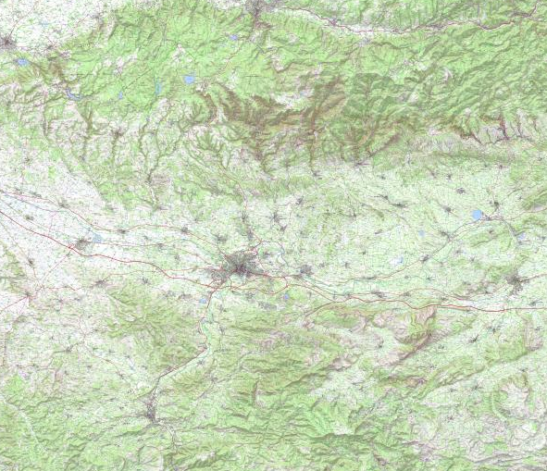
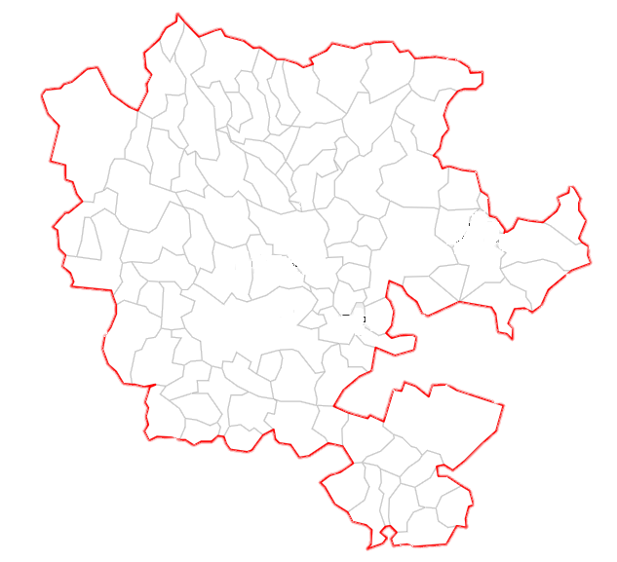
Le comité de programmation
Lieux des réunions du comité de programmation entre 2016 et 2021
Des réunions sur l’ensemble du territoire qui contribuent :
À la connaissance des actions.
A la mise en réseau.
A l’information et à la sensibilisation des élus.
Je trouve que c'est très bien de se retrouver dans des lieux représentatifs des actions menées par le comité de programmation. C'est judicieux, à conserver.

Slide 12
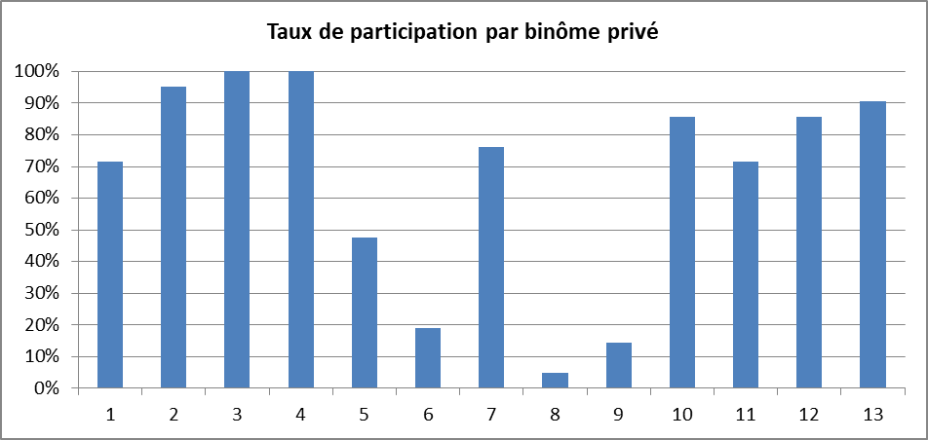
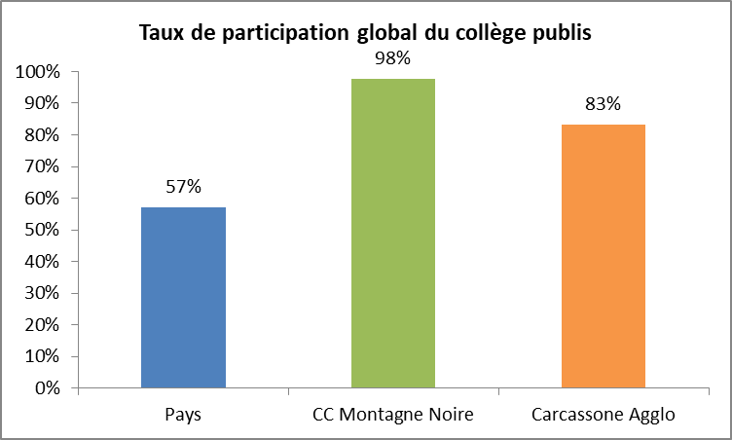
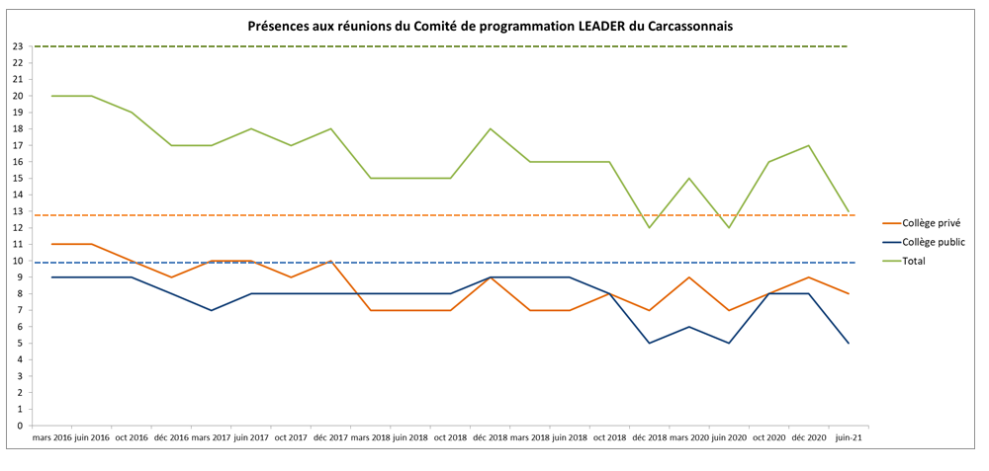
Le comité de programmation
Bien que n’ayant jamais eu de problème de quorum, le comité de programmation a souffert de l’absentéisme de certains de ses membres (1/3 d’entre eux ont assisté à moins de la moitié des réunions).
A contrario, certains sont des « piliers » et n’ont manqué aucune réunion.
Le risque de l’entre soi est réel et la recherche d’une plus grande participation de l’ensemble des membres un enjeu pour le prochain LEADER

Slide 13
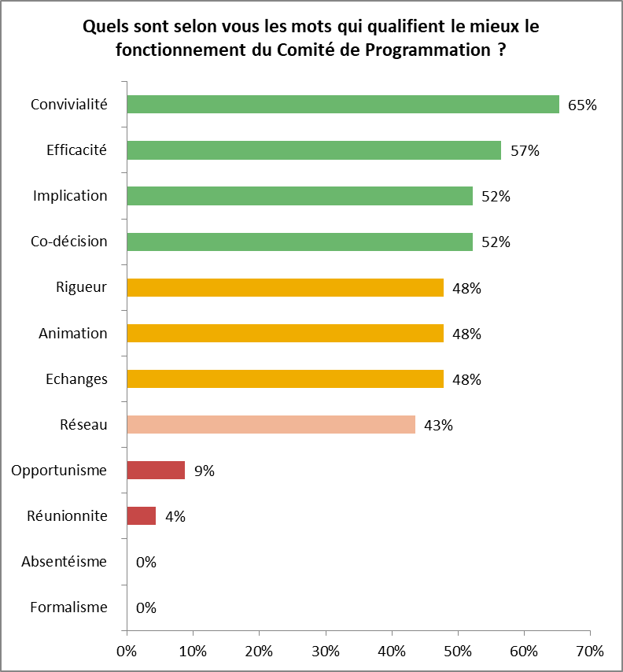
Le fonctionnement du comité de programmation
La convivialité : le maître mot.
Le partenariat public-privé : un atout important.
Des décisions prises de manière objectives.

Slide 14
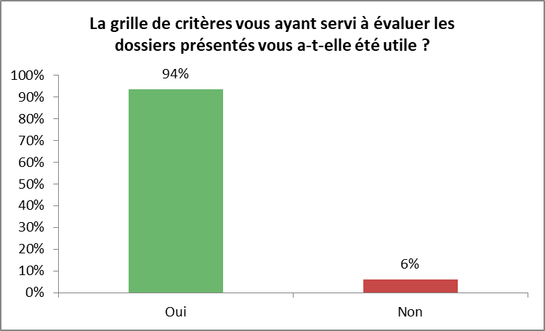
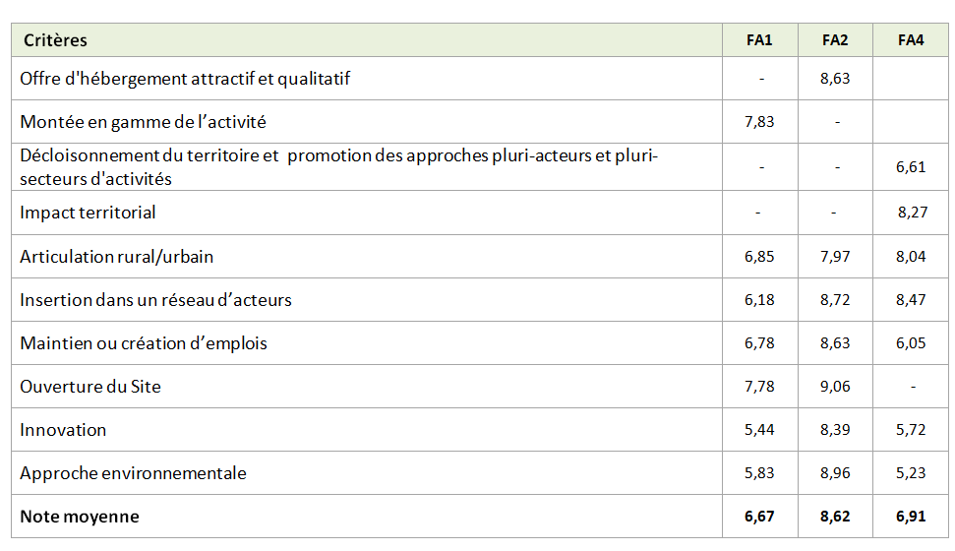
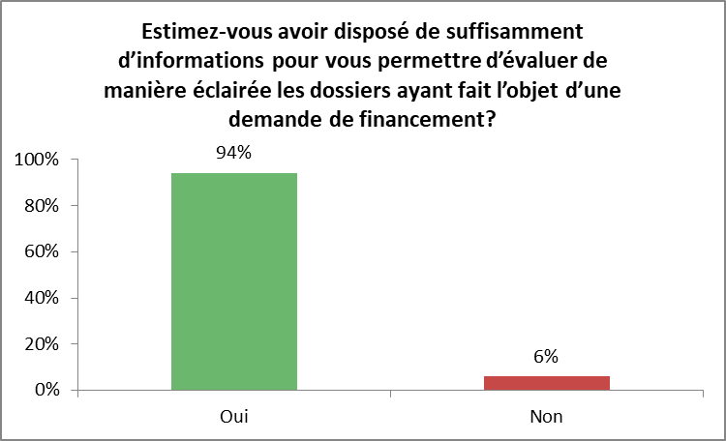
La prise de décision
La pertinence de la grille de sélection des projets
« Elle rappelle les critères objectifs de décisions et limite la part de sentiment personnel par rapport au projet voir au porteur de projet. »
« Les critères définis au préalable étant rappelés pour chaque projet, l'évaluation est facile. »

Slide 15
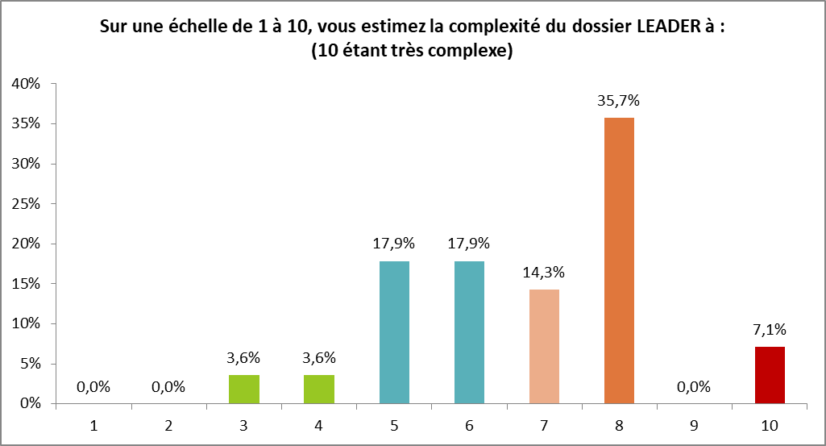
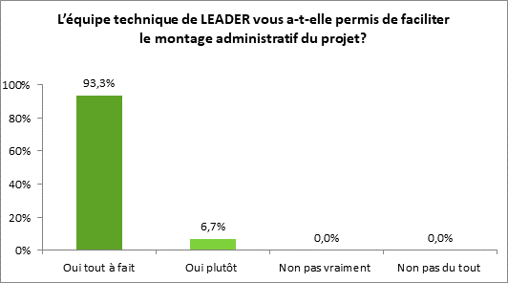
La gestion du GAL
Un programme dont la complexité est largement compensée par la qualité de l’accompagnement.
C’est l’équipe qui gère les obstacles, et sans elle ce serait très dur pour des privés de déposer les dossiers.
Le suivi des équipes du pays est incontournable pour nous accompagner simplement dans le parcours d'obtention du soutien.
75%

Slide 16
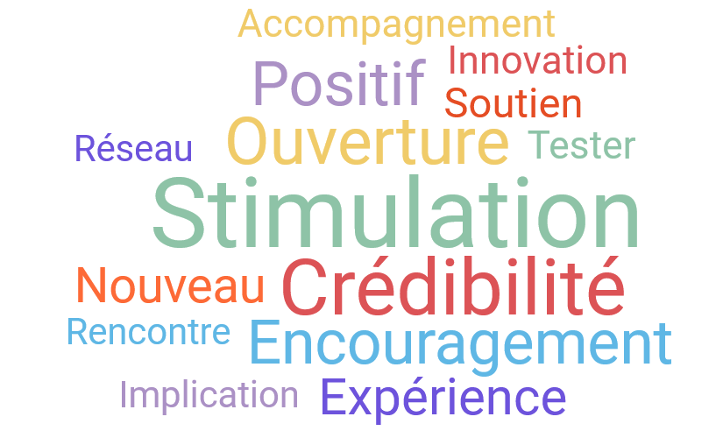
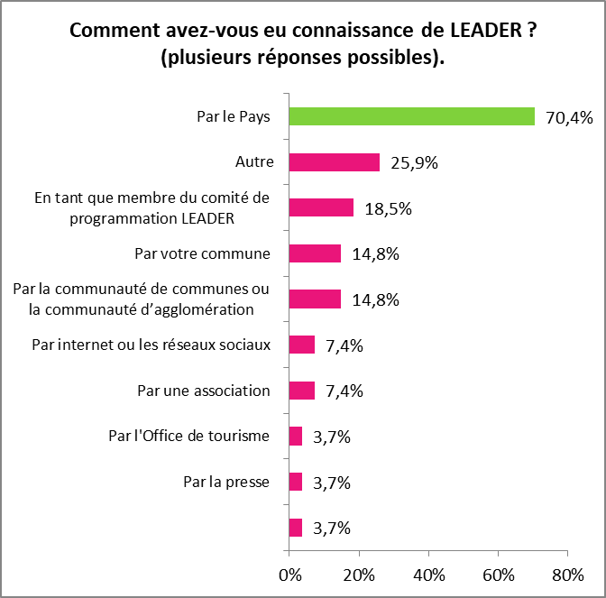
L’animation
L’ingénierie, l’une des forces majeures du GAL du Carcassonnais :
Absence de turn-over.
Dynamisme.
Connaissance du territoire.
Présence de terrain et proximité.

Slide 17
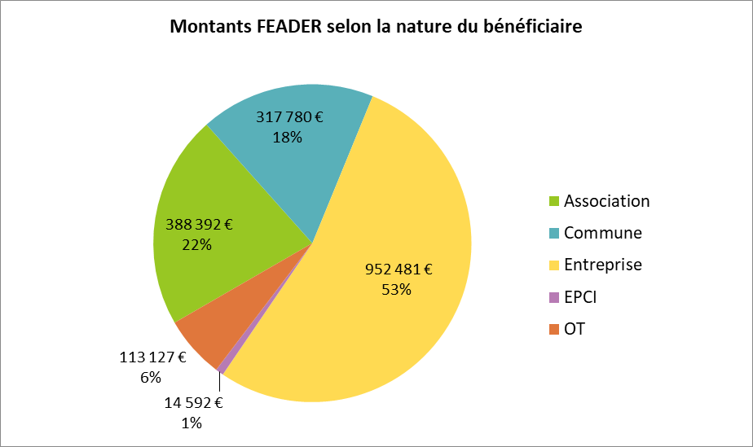
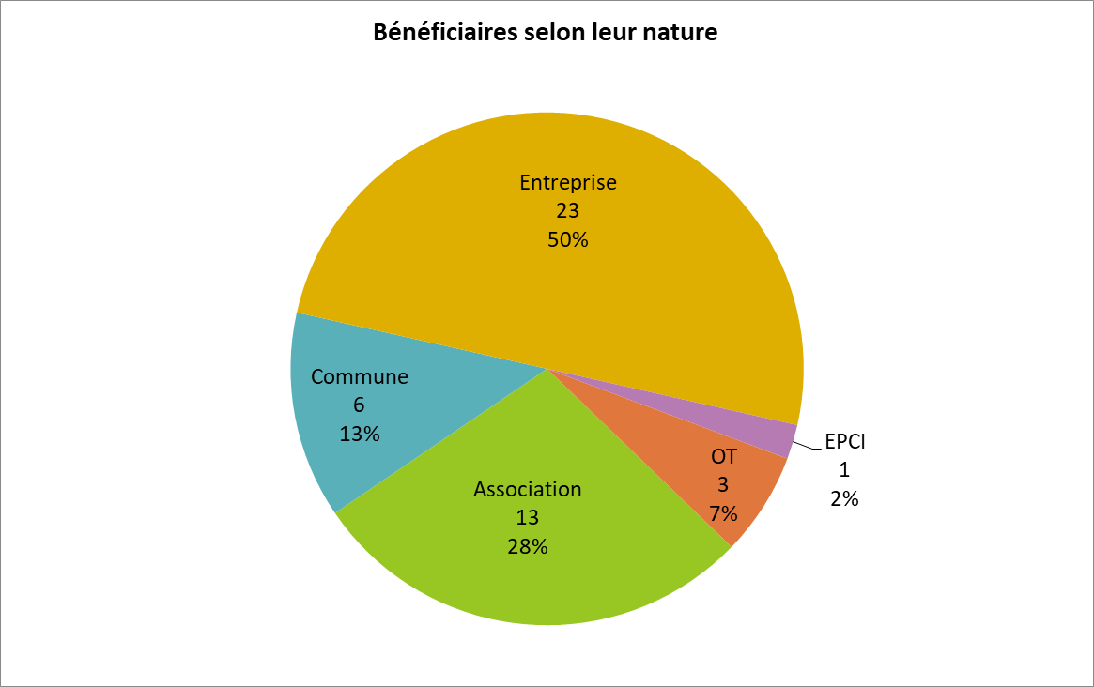
Des maîtres d’ouvrage essentiellement privés
➔ 78% des opérations,
➔ pour 75% des montants FEADER programmés.
C’est une caractéristique – et un point fort – du programme LEADER du Carcassonnais.

Slide 18
Des niveaux de subvention LEADER variés
Le plus petit montant : communication du camping de Villegly pour 4 480 €.
Le plus gros montant est celui perçu par le Domaine de Russol, avec 257 342 €.
Moyenne : 38 834 €
Médiane : 19 345 €

Slide 19
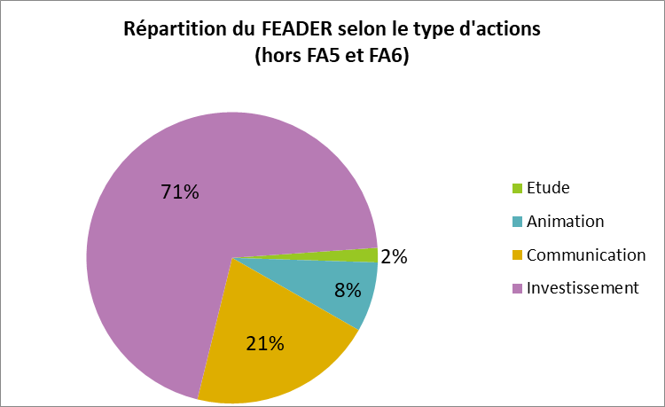
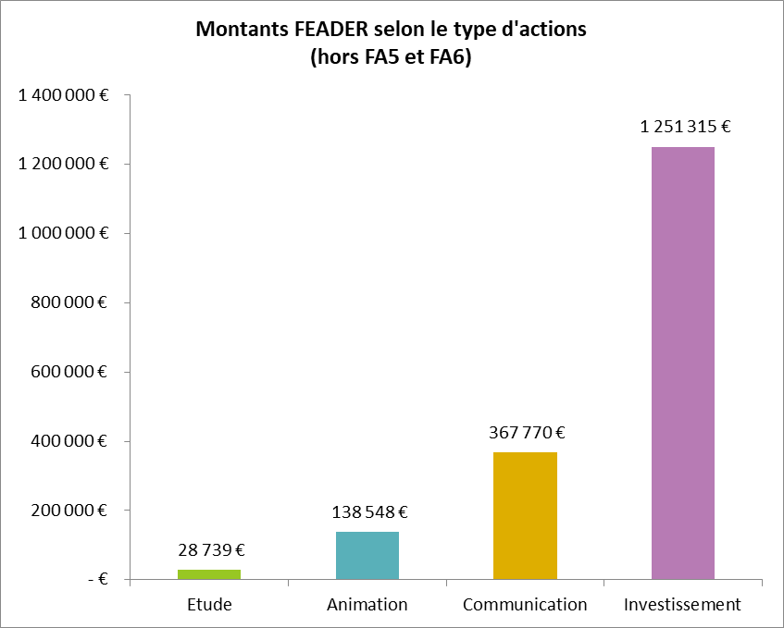
De nombreux investissements
71% des crédits européens ont financé des investissements

Slide 20
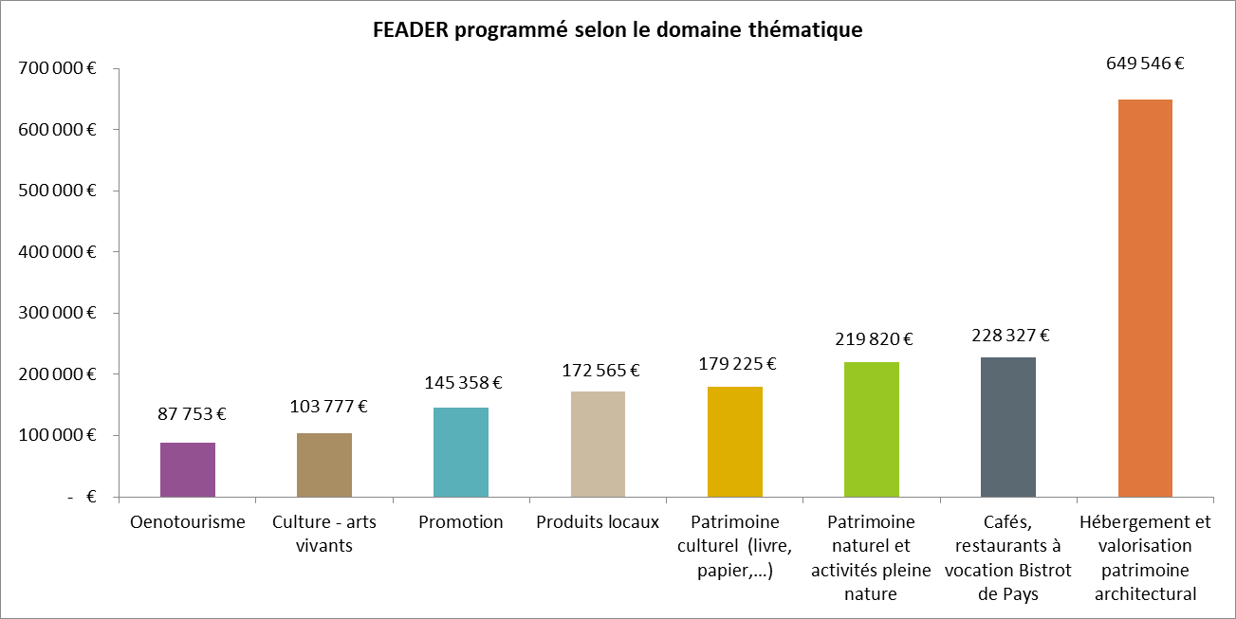
La nature des actions

Slide 21
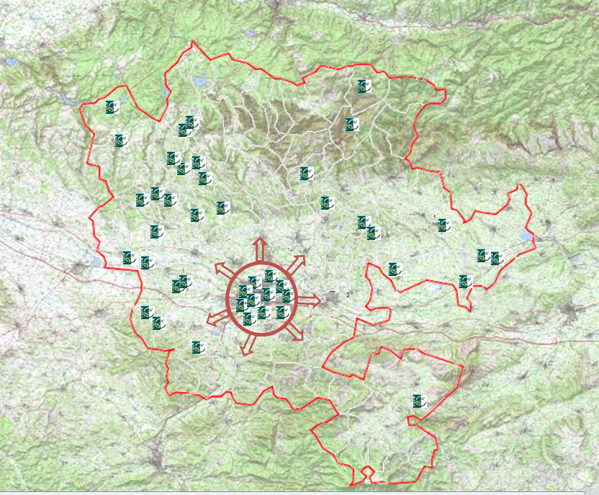
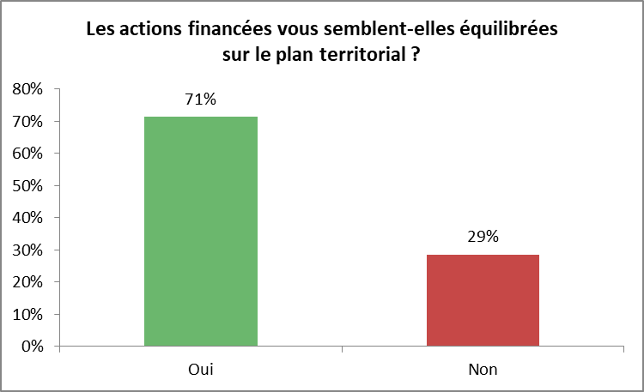
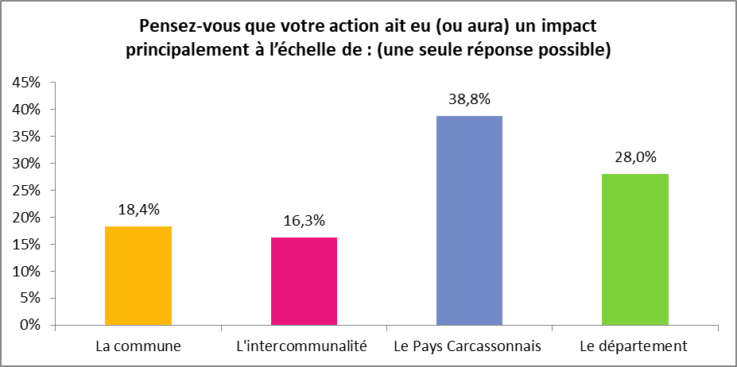
Un programme équilibré sur le territoire
Répartition des actions programmées sur le territoire du GAL du Carcassonnais
Membres du CP
Bénéficiaires

Slide 22
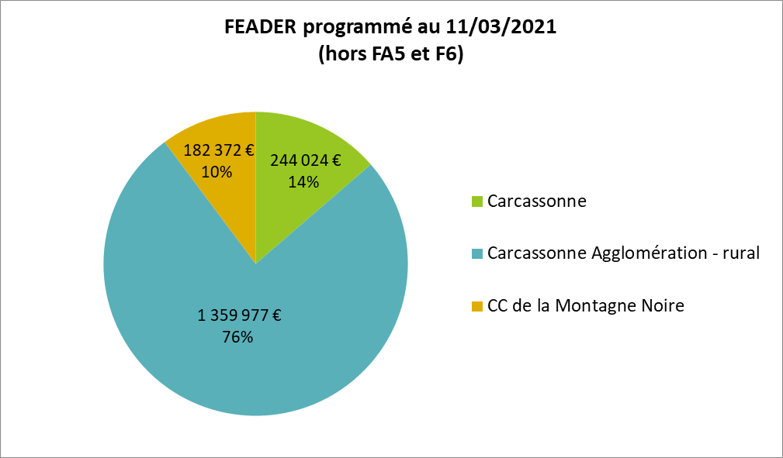
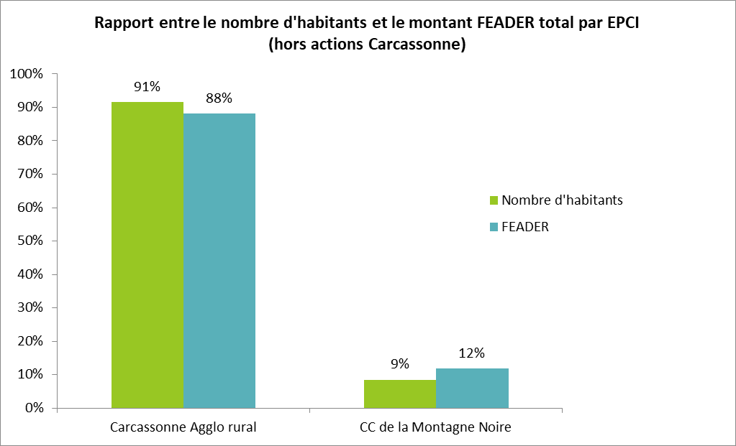
Des financements équilibrés sur le territoire

Slide 23
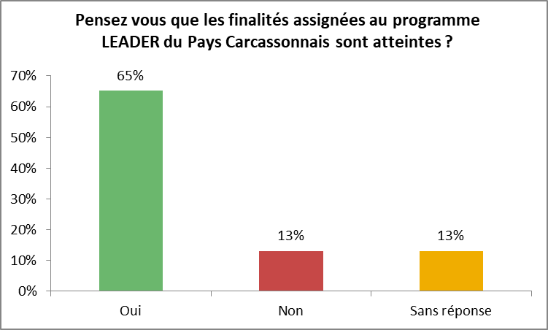
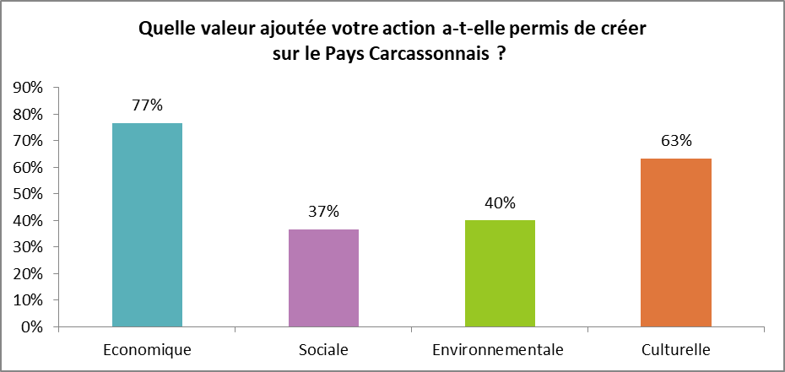
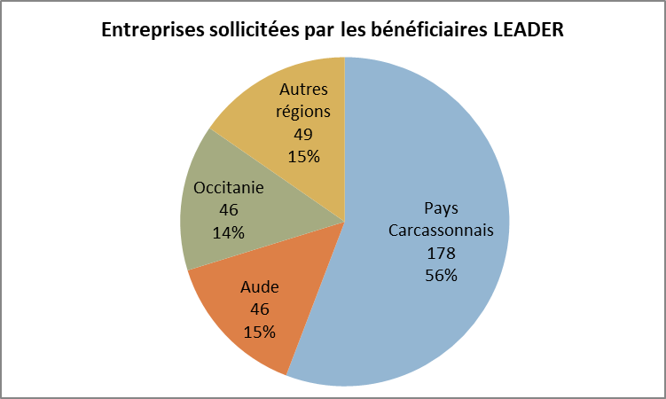
Les impacts sur le territoire
Enquête auprès des membres du CP
Atelier bénéficiaires :
On est les ambassadeurs de quelque chose de positif
Enquête auprès des bénéficiaires

Slide 24
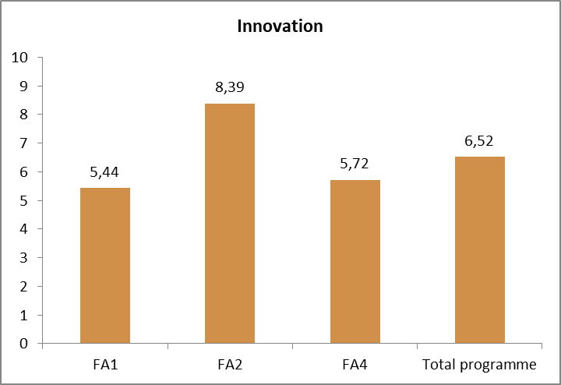
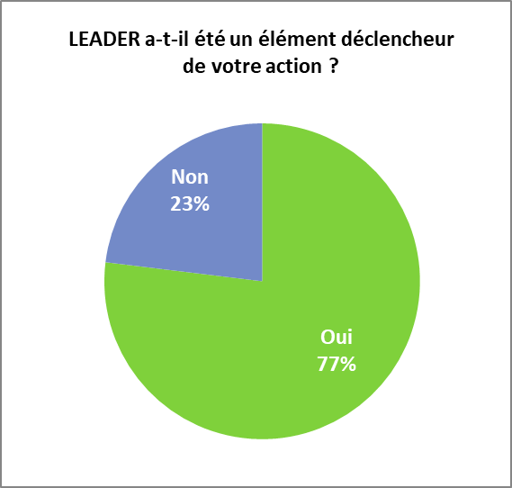
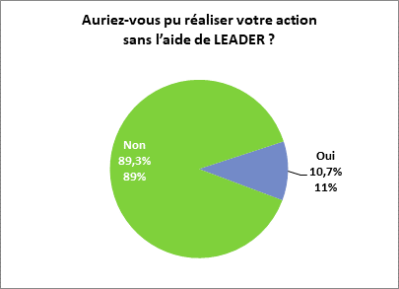
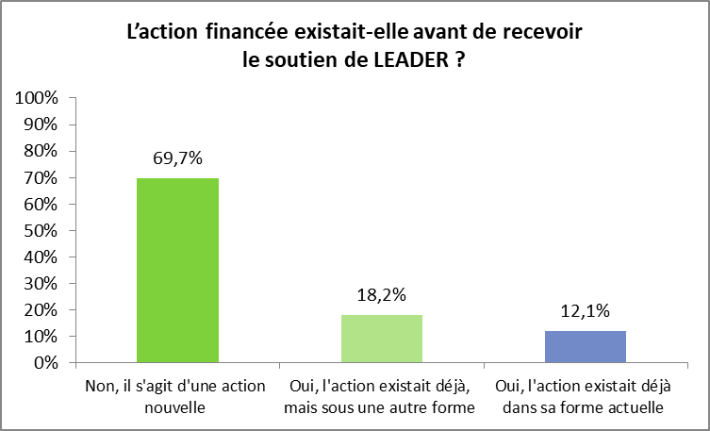
L’innovation
Appréciation des membres du CP
Une notion relative diversement appréciée mais fortement reconnue à l’échelle du programme.
« Les actions ont été toutes innovantes dans des domaines différents et variés (économiques, culturelles,....) »
« C'est déjà en soi innovant d'aller chercher et soutenir des projets sur des territoires ruraux »
Enquête auprès des bénéficiaires

Slide 25
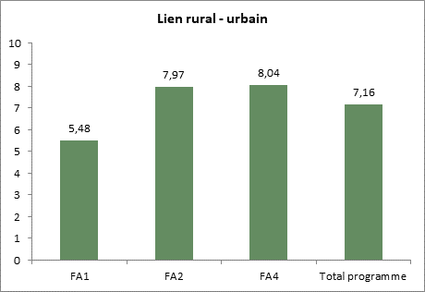
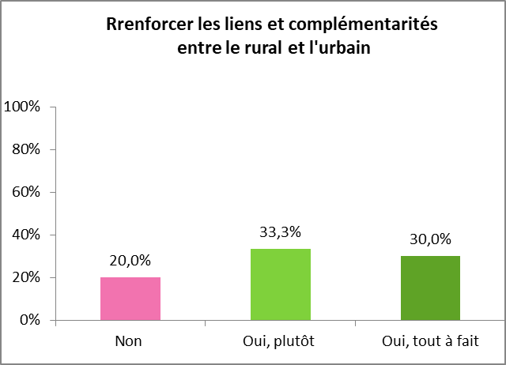
Le lien rural urbain
Appréciation des membres du CP
Enquête auprès des bénéficiaires
Offre d’accueil complémentaire à celle de Carcassonne.

Slide 26
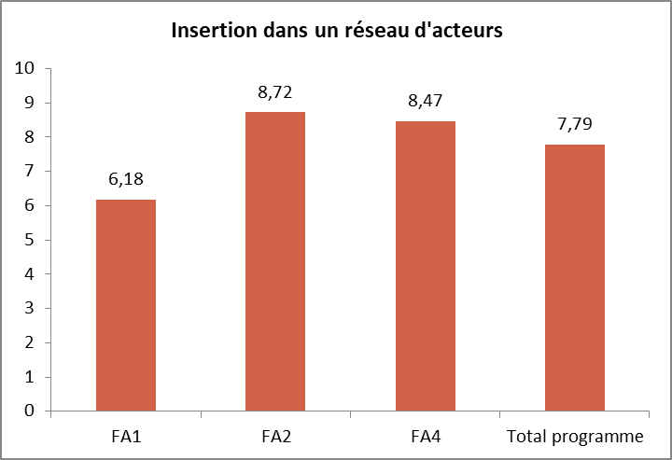
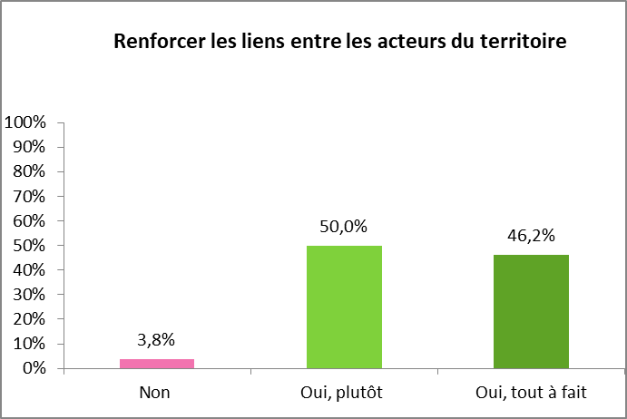
Le lien entre acteurs
96% des bénéficiaires estiment que LEADER leur a permis de renforcer les liens entre les acteurs du territoire, et la note moyenne attribuée aux projets par le comité de programmation sur cet objectif atteint 8 sur 10.
Un bémol : les porteurs de projets ont regretté le manque de rencontres et de liens entre eux. Ils ont salué avec beaucoup d’intérêt l’atelier comme un temps de rencontre et d’interconnaissance qu’ils souhaitent pouvoir renouveler régulièrement pour créer/renforcer des liens et envisager des mutualisations.
Appréciation des membres du CP
Enquête auprès des bénéficiaires

Slide 27
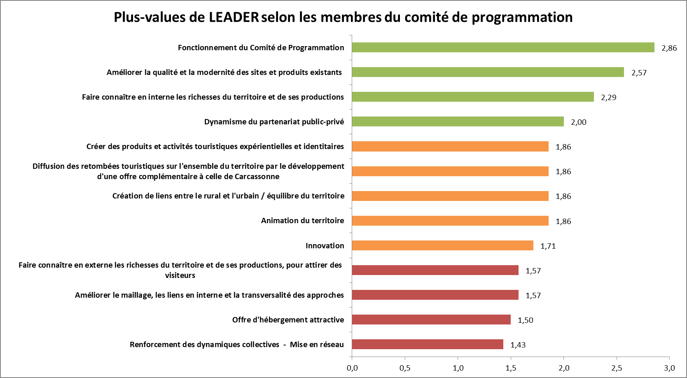
La plus value de LEADER
La gouvernance et le partenariat public-privé
La montée en gamme des sites, prestations et produits
L’amélioration de la notoriété du territoire
Quelques bémols :
la mise en réseau, le maillage.
La filière bois énergie.

Slide 28
Synthèse
Point forts | Marges de progrès
Le portage du GAL et de la stratégie LEADER par le Pays. Structure associative souple. Indépendante. Compétente sur un territoire cohérent au-delà des limites des EPCI
Une cellule de gestion et d’animation performante : Dynamisme de l’animation, proximité du terrain et des acteurs locaux. Rigueur de la gestion, mise en place d’outils, Accompagnement et suivi des porteurs de projets. Rôle facilitateur, de catalyseur.
Le fonctionnement du comité de programmation | Diminuer l’absentéisme
Le soutien financier des EPCI à travers des règlements spécifiques. | Liens entre la stratégie LEADER et projets de territoires (EPCI, CD 11, SCOT,…). Liens entre le GAL et les instances de concertation existantes (conseil de développement, conseils de territoire,…).
L’effet levier du programme, exemplarité, entraînement.
Un rythme de programmation soutenu et un taux de consommation important. | La coopération.(une action autour du canal du Midi)
L’équilibre territorial des actions | La mise en réseau des bénéficiaires.
La diversité des thèmes et la transversalité des approches. | L’absence d’actions dans certains domaines : Filière bois énergie, Économie circulaire,
L’innovation | Absence d’appels à projets
La montée en gamme de l’offre d’accueil et d’hébergement. De nombreux investissements matériels. | La faible prise en compte de l’environnement et de la transition climatique et énergétique.
Le nombre important de bénéficiaires privés.

Slide 29
Synthèse
Point forts | Marges de progrès
Une cellule de gestion et d’animation performante : Dynamisme de l’animation, proximité du terrain et des acteurs locaux. Rigueur de la gestion, mise en place d’outils, accompagnement et suivi des porteurs de projets. Rôle facilitateur, de catalyseur. | L’absence d’actions dans certains domaines : Filière bois énergie, Économie circulaire, Métiers d’art. La coopération.
Le portage du GAL et de la stratégie LEADER par le Pays. Structure associative souple. Indépendante. Compétente sur un territoire cohérent au-delà des limites des EPCI | La mise en réseau des bénéficiaires.
Le fonctionnement du comité de programmation et son caractère convivial. | Liens entre la stratégie LEADER et projets de territoires des EPCI
Le soutien financier des EPCI à travers des règlements spécifiques. | Liens entre le GAL et les instances de concertation existantes.
L’effet levier du programme, exemplarité, entraînement.
Un rythme de programmation soutenu et un taux de consommation important.
L’équilibre territorial des actions
La diversité des thèmes et la transversalité des approches.
L’innovation | Pas d’appels à projets qui auraient peut-être permis de faire émerger des projets innovants
La montée en gamme de l’offre d’accueil et d’hébergement touristique. De nombreux investissements. | La faible prise en compte de l’environnement et de la transition climatique et énergétique.
Le nombre important de bénéficiaires privés.

